Slide 1
Публичный доклад о деятельности педагогического коллектива ГБОУ гимназии № 406 по итогам 2016-2017 учебного года Принят на педагогическом совете от 29.08.2017 года, протокол №1

Slide 2
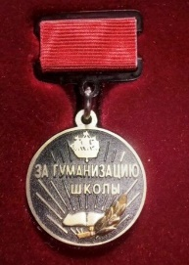
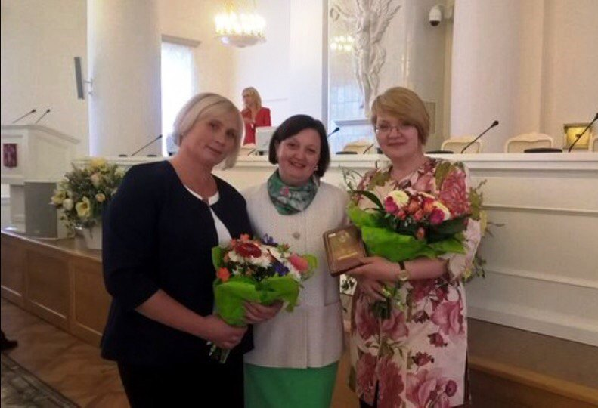
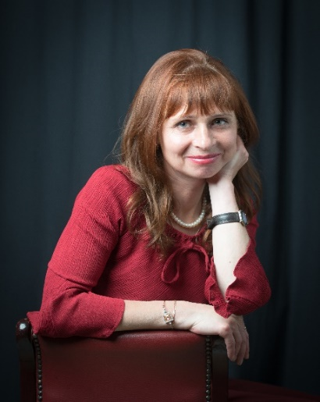
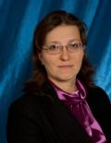
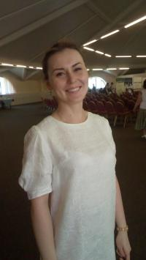
Педагогические достижения
Знак «За гуманизацию школы» вручен: Сибакина С.В., заместитель директора, Седова И.И., учитель физики | Васильева Я.А., учитель истории обществознания- I место во Всероссийском конкурсе педагогического мастерства по Северо- Западному Федерального Округа «История в школе: традиции и инновации»
Шишигина О.В., лучший классный руководитель Санкт-Петербурга | Нестерова Т.В., победитель городского конкурса учителей физической культуры

Slide 3
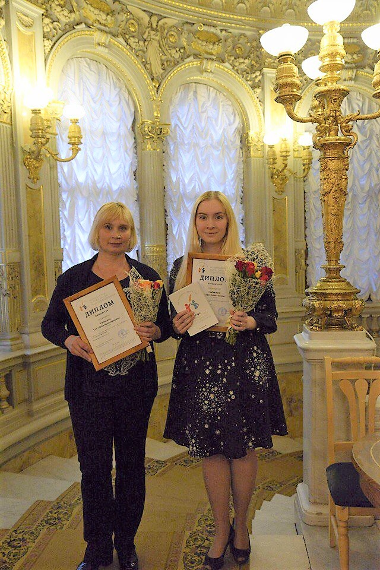
Педагогические достижения
Татьяна Яковлевна Ерёмина Указом Президента Российской Федерации В.В. Путина награждена Медалью Пушкина за заслуги в области просвещения, гуманитарных наук и литературы
Сибакина Светлана Валентиновна и Сибакина Ольга Алексеевна стали победителями Всероссийского конкурса педагогических династий «Чтоб не распалась связь времен»

Slide 4
Общие сведения о количестве обучающихся
Уровни обучения | Количество классов | Количество учащихся
I уровень (1-4 классы) | 13 | 407
II уровень (5-9 классы) | 17 | 492
III уровень (10-11классы) | 6 | 159
Всего: | 36 | 1058

Slide 5
Итоги успеваемости обучающихся в 2016-2017 учебном году
.
Показатели | Классы
 | 1 | 2 | 3 | 4 | 1-4 | 5 | 6 | 7 | 8 | 9 | 5-9 | 10 | 11 | 10-11 | Всего
Кол-во учащихся на 31.05.2017 | 125 | 96 | 88 | 98 | 407 | 97 | 86 | 92 | 114 | 103 | 492 | 85 | 74 | 159 | 1058
Отличники |  | 9 | 9 | 29 | 47 | 8 | 11 | 8 | 6 | 6 | 39 | 10 | 2 | 12 | 98
На 4 и 5 |  | 64 | 59 | 56 | 179 | 54 | 50 | 46 | 37 | 43 | 230 | 30 | 33 | 63 | 472
С одной 3 |  | 10 | 13 | 4 | 27 | 11 | 10 | 4 | 9 | 13 | 47 | 13 | 6 | 19 | 93
Качественная успеваемость по параллелям,% |  | 76 | 77 | 87 | 80 | 64 | 71 | 59 | 38 | 48 | 55 | 47 | 47 | 47
Успеваемость | 100%
Качественная успеваемость | 61%

Slide 6
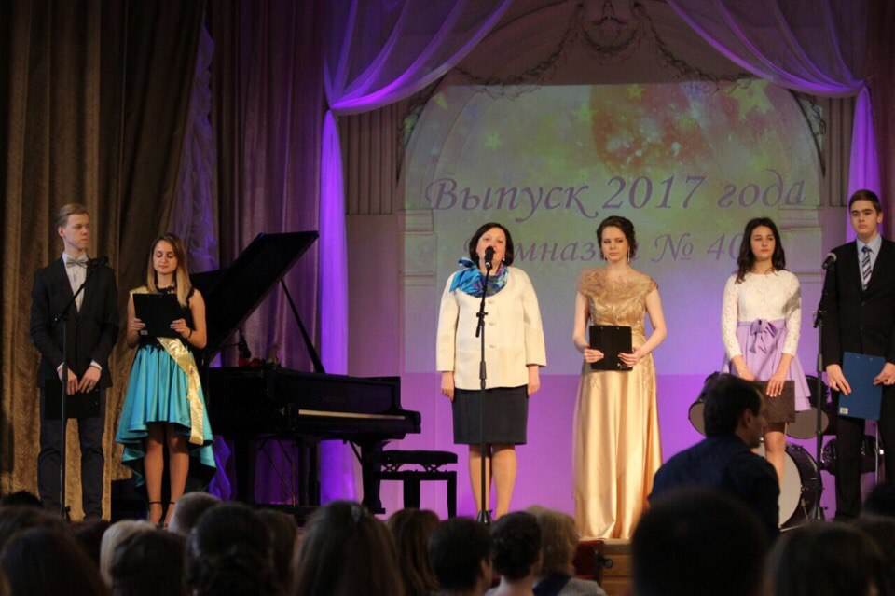
Рейтинг результатов ОГЭ ГБОУ гимназии №406
ОУ | МАТ | РУС | АНГ | ГЕО | ИНФ | ИСТ | ЛИТ | ОБЩ | ФИЗ
406 | 4 | 4 | 6 | 7-11 | 6 | 7 | 6 | 5 | 6
Кол-во уч-ся | Сдали ОГЭ на три оценки "5" | Сдали ОГЭ на четыре оценки "5" | % от всех учащихся
103 | 16 | 10 | 25,2%

Slide 7
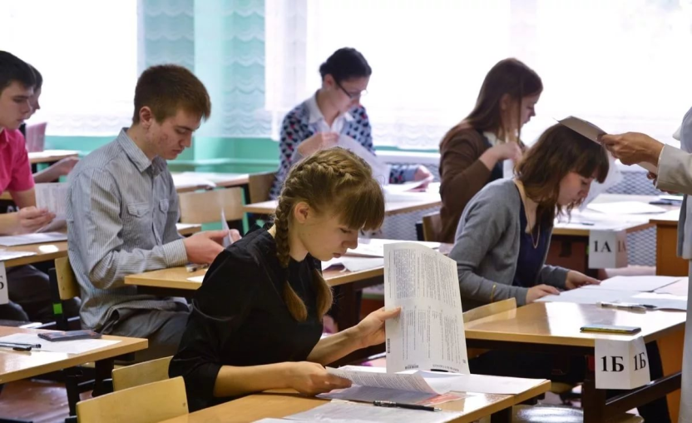
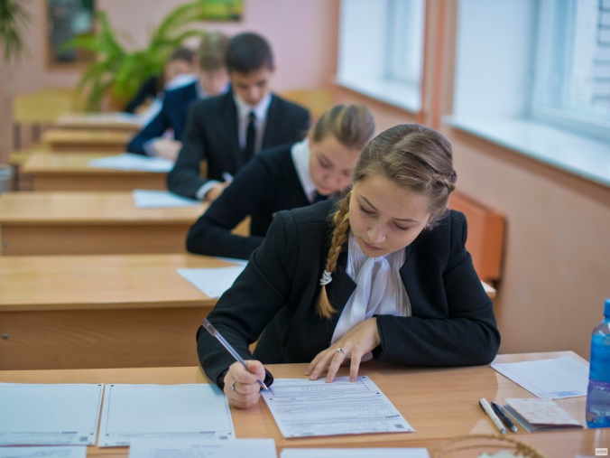
Рейтинг результатов ЕГЭ
ОУ | РУС | Матем база | Матем профиль | АНГ | ГЕО | ИНФ | ИСТ | ЛИТ | ОБЩ | ФИЗ | ХИМ
406 | 5 | 14 | 9 | 7 | 3 | 5 | 1 | 1 | 7 | 3 | 4

Slide 8
Динамика результатов ЕГЭ
Предмет | 2017 | 2016 | 2015 | динамика
Русский | 74,92 | 76,34 | 72,37
Математика база | 4,52 | 4,62 | 4,38
Математика профиль | 54,77 | 56,72 | 50,16
Английский язык | 82,81 | 74,27 | 75,52
История | 76,30 | 63,50 | 68,00
Литература | 75,83 | 66,33 | 59,00
Обществознание | 63,69 | 62,87 | 64,47
Физика | 60,73 | 58,29 | 55,14

Slide 9
100 баллов по литературе Шанцына Кристина, ученица 11 «В» класса учитель высшей категории Нестерчук О.Н.
100 баллов по истории Шпытев Александр,
ученик 11 «В» класса
учитель высшей категории
Кобзева Н.Д.

Slide 10
ОУ Пушкинского района, выпускники которых получили 100 баллов по ЕГЭ
2013 год | 8 выпускников ОУ № 335, 403, 410 ГБОУ гимназия № 406: история (учитель Легкова И.С.) математика (учитель Денцова А.В.)
2014 год | 1 выпускник ГБОУ гимназия № 406: литература (учитель Абрамова И.В.)
2016 год | 4 выпускника ОУ № 511, 638, 410 ГБОУ гимназия № 406: литература (учитель Еремина Т.Я.)
2017 год | 15 выпускников: 407, 409, 410, 500, 530, 606, 604, 645, 695 ГБОУ гимназия №406: литература (учитель Нестерчук О.Н.) история (учитель Кобзева Н.Д.)

Slide 11
Победители и призёры Всероссийской олимпиады школьников
Предмет | ФИО участника | ФИО учителя | Статус
1. История 2. Право 3. Обществознание | Шпытев Александр, ученик 11 «В» | Кобзева Н.Д. | призеры регионального этапа Всероссийской олимпиады школьников
4. ОБЖ | Жидков Никита, ученик 11 «Б» | Чукин Ю.В.
5. Химия | Григорьев Михаил, ученик 10 «В» | Чиркунова Л.А.
6. Технология | Гимельфарб Василий, ученик 11 «В» | Зубова Н.О. Панченко В.

Slide 12
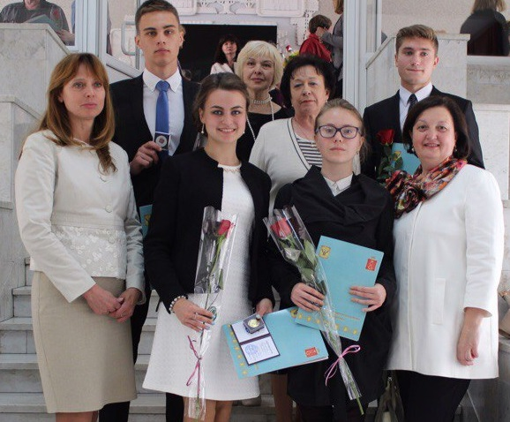
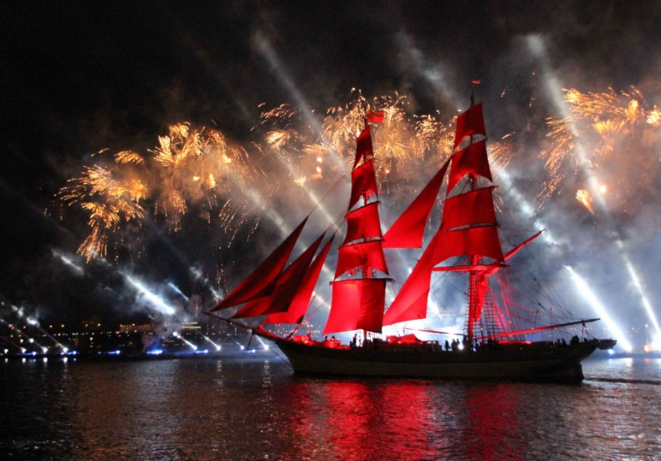
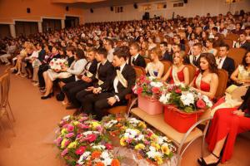
Радуемся, гордимся, поздравляем!
Награждены знаком «За особые успехи в учении»:
Власова Майя, Полозова Анастасия
Награждены знаком Губернатора Санкт-Петербурга
«За особые успехи в обучении»:
Жидков Никита, Шпытев Александр

Slide 13
Инновационный опыт работы ГБОУ гимназии №406
Начальное общее образование
ФГОС НОО
Основное общее образование
ФГОС ООО
Среднее общее образование

Slide 14
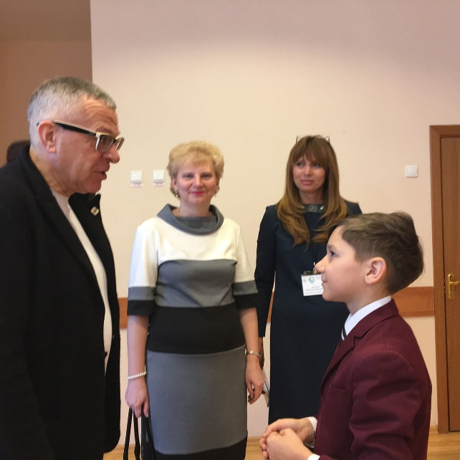
Проектно-исследовательская деятельность
Научно-практическая конференция «Царскосельские старты»
Исследовательская конференция
младших школьников
«В науку первые шаги»

Slide 15
В каждом человеке солнце. Только дайте ему светить. Сократ

Slide 16
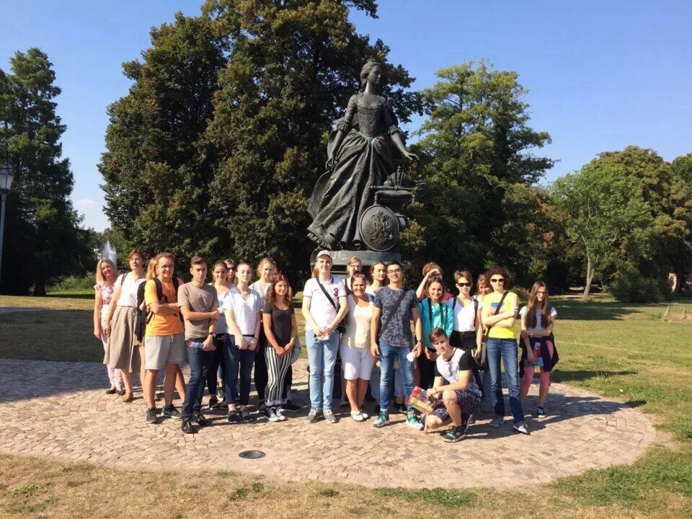
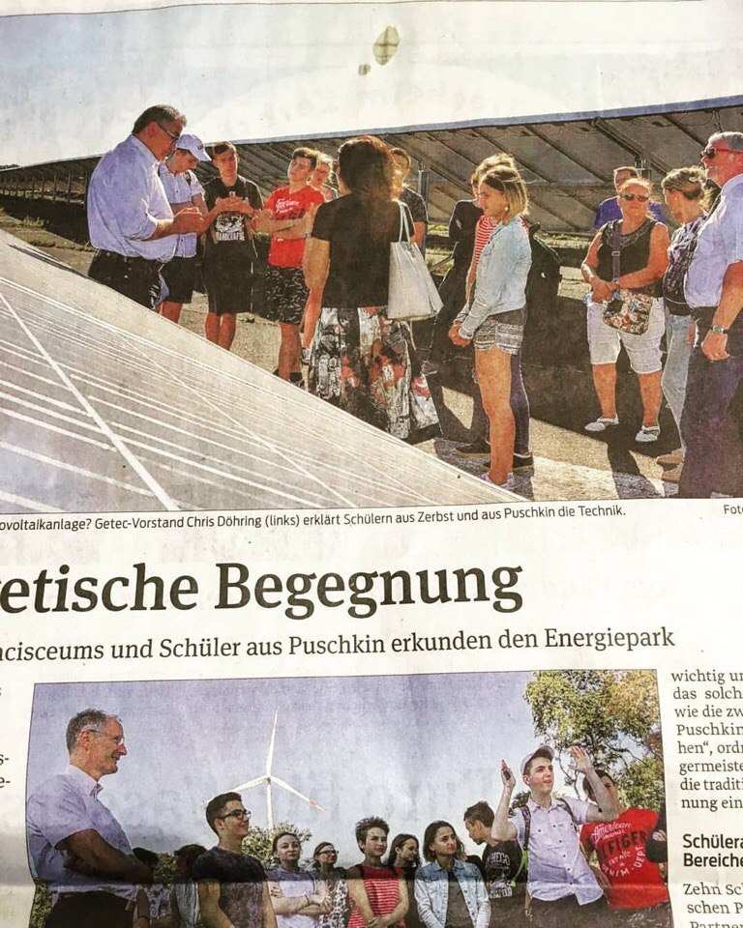
Международное сотрудничество
Гимназия Францисцеум
г. Цербст, Германия

Slide 17
Финансово-экономическая деятельность Бюджет за 2016 год исполнен на 100%. В 2016 году выделены ассигнования на выполнение ГЗ в сумме 84 686 700,00 руб. ,в том числе:
Наименование | Сумма, руб.
Содержание общеобразовательных школ | 76 643 400
Расходы на реализацию мер социальной поддержки отдельных категорий граждан по предоставлению на льготной основе питания | 3 015 000
Расходы на реализацию мер социальной поддержки работников государственных образовательных учреждений | 449 000
Приобретение учебных изданий | 521 100

Slide 18
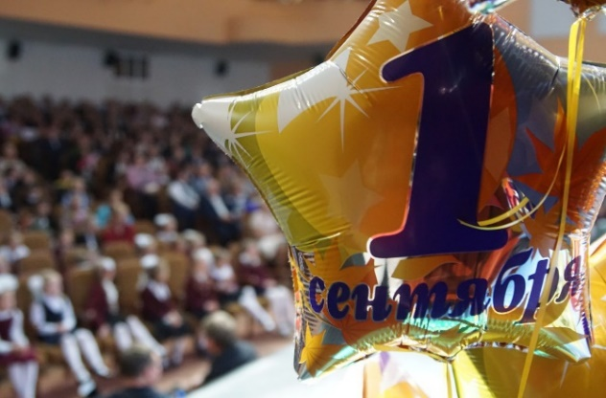
Поздравляю всех учеников, коллег и родителей с началом нового учебного года! Ребята, постигайте науки, раскрывайте свои таланты, цените то, что у вас есть. Вы обучаетесь в гимназии, которая в 2016 году вошла в ТОП 500 лучших учреждений РФ и входит в рейтинг Санкт-Петербурга по высоким образовательным достижениям. У нас работают самые талантливые и мудрые учителя, которые готовят 100-бальников по ЕГЭ, победителей и призеров Всероссийской олимпиады школьников. У нас царит атмосфера уважения, добра и высокого профессионализма. Выпускникам гимназии я хочу пожелать успехов в достижении целей. Помните Маленького принца? Он хотел знать, зачем звезды светятся. «Наверно, затем, чтобы рано или поздно каждый мог вновь отыскать свою». Я желаю каждому отыскать свою звезду удачи, которая будет вам сопутствовать на завершающем этапе школьной жизни. Пусть в новом учебном году оправдаются наши ожидания, воплотятся в жизнь намеченные планы. Всем крепкого здоровья, успехов, победной высоты!

